Slide 1
ADR – TP Anual

Slide 2
Arquitectura General
Disponibilidad 7 x24
Servidores Utilizados
Infraestructura Interna
Servidores / Pcs Usuario
Lenguaje de Programacion
Tecnologias
Motor de Base de Datos
Volumen Base Datos
Sistema Operativo de Servidores / Aplication Server
Integracion con IVR
RRHH
Oficina / Hosting
Costos
Entregas y Pagos
Ganancia Final

Slide 3
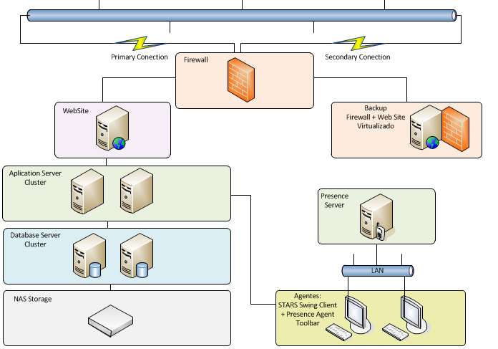
Arquitectura General

Slide 4
Disponibilidad 7 x 24
Lograda a Partir de 4 pilares fundamentales
Backups
Cluster
NAS Storage con RAID5
Conexión Duplicada

Slide 5
Cluster
Se propuso un Sistema de cluster con 2 servidores en las capas de aplicación y database, proporcionando la replicacion de datos necesaria para seguir funcionando en caso de falla de uno de los servidores
El sistema sera configurado mediante Herthbeat

Slide 6
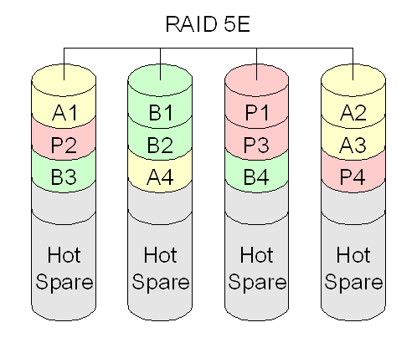
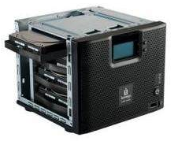
NAS Storage Con RAID 5
El storage sera del Tipo NAS.
Contara con 4 discos de 500 gb cada uno, formando un RAID 5
Permite Realizar ´Hot Swap´ lo cual permite intercambiar los discos, en caso de falla, sin suspender el servicio.

Slide 7
Conexión de Internet Duplicada
Se debera proveer al sistema con un doble enlace de internet, de dos proveedores distintos, para disminuir el margen de caida en caso de falla de este servicio

Slide 8
Servidores de Backups
Los puntos de falla que quedaron sin duplicar (Firewall y Web Site), tendran un servidor dedicado, conectado a la red y actualizado de la misma forma que los originales, el cual servira como Plan B en caso de falla de los principales.
Estos deberan ser intercambiados.

Slide 9
Servidores Utilizados
Los servidores que daran sustento a nuestra arquitectura serán:
Para el Firewall y Web Server: Dell PowerEdge R210
Para Database Y Aplication Server: Dell PowerEdge R310
Procesador | Intel® Xeon® X3440, 2.53 GHz, 8M Cache, 4 cores
Memoria | 2GB 1333MHz, total 4GB
Discos rígidos | 160GB 7.2k RPM SATA 3.5
Años de garantía | Limitada en el sitio con respuesta al siguiente día laborable.
Precio | $5,431.00
Procesador | Intel® Xeon® X3440, 2.53 GHz, 8M Cache, 4 cores
Memoria | 2GB 1333MHz, Dual Ranked UDIMM, total 4GB
Discos rígidos | 160GB 7.2k RPM SATA 3.5 en RAID 1
Fuente | 400W Redundante
Años de garantía | Limitada en el sitio con respuesta al siguiente día laborable
Precio | $8.159

Slide 10
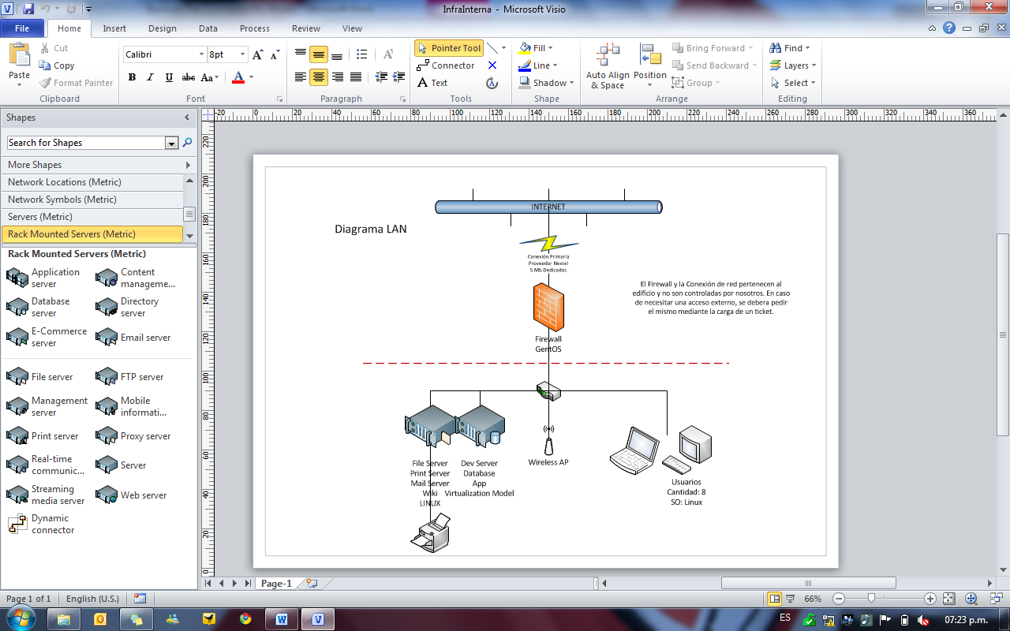
Infraestructura Interna

Slide 11
Infraestructura Interna - Servidores
Contara con 2 Servidores Principales
Servidor 1: Herramientas Anexas
Roles:
Email: Se instalará un servidor Postfix con soporte de protocolos SMTP e IMAP,
Networking:
DNS: Bind9 o similar.
DHCP: Proporcionado por el SO.
LDAP: OpenLDAP
SCM: (Source control manager): se eligió git. Esta herramienta de versionado es la más avanzada de su clase. Es distribuido, cada desarrollador tiene su propia copia del código.
Documentación: Se proporcionará al equipo una herramienta para el intercambio de información rápida e informal, Twiki.
BTS: El Bug tracking system seleccionado es Mantis.
Maven: Se instalará un repositorio local de Jakarta Maven, para proveer paquetes de librerías y los paquetes propios de la aplicación.

Slide 12
Infraestructura Interna - Servidores
Servidor 2: Ambiente Producción Virtualizado
Roles: Entorno de Desarrollo mediante virtualización con XEN.
Se configurarán varias máquinas virtuales para crear ambientes de desarrollo y testing.
Ambiente de Desarrollo: Se mantendrá un ambiente de aplicaciones similar al productivo pero que estará a disposición de los desarrolladores para probar el sistema.
Ambiente de QA: Similar al de desarrollo pero se utilizará para el testing integral de la aplicación y deberá mantenerse estable, las versiones que pasen los test en este ambiente se consideraran lo suficientemente estable para ser instalados en producción.
Base de datos: Se instalará la misma base de datos seleccionada para el sistema. Se utilizará para desarrollo y testing.

Slide 13
Pc´s Para Desarrollo
Serán necesarias 7 pcs para el equipo de trabajo y una notebook para el lider de proyecto
Todas Estaran provistas de Ubuntu Desktop version 10.4
TABLA PONDERCION NOTEBOOKS???

Slide 14
Lenguaje Programacion
Tanto el cliente desktop como el backend y la aplicación web serán desarrollados en Java
Amplia disponibilidad de recursos capacitados: Es uno de los lenguajes más utilizados y es fácil encontrar personal con experiencia en el mercado. No existe la necesidad de capacitar ingresantes. El personal capacitado es más económico que en otros lenguajes más específicos.
Madurez y soporte: Está establecido en el mercado y fue desarrollado a través de los años por Sun, ahora por un comité formado por importantes empresas y siempre se mantuvo la compatibilidad entre versiones.
Disponibilidad de Frameworks y librerías: Existe una vasta selección de herramientas maduras para el desarrollado, tanto para la parte de servidor como de presentación. Reduce el tiempo y los riesgos.
Multiplataforma: Se consideró importante para el desarrollo de este sistema la independencia de plataforma, la capacidad de remplazar o combinar diferentes sistemas operativos sin ningún tipo de desarrollo.
Performance: Se compila a bytecode y es ejecutado por una máquina virtual. Esta máquina virtual es la Java HotSpot Server VM que tiene la funcionalidad JIT (Just in time) compilation. Esta capacidad analiza el código que se ejecuta reiteradamente y lo optimiza en memoria haciendo las sucesivas ejecuciones más rápidas
Costos: No posee costos de licencias.

Slide 15
Principales Tecnologias
SWING: Para la interfaz de usuario en el cliente desktop. Independiente del sistema operativo y en las versiones más recientes imita el look and feel nativo. Las implementaciones de los componentes son cien por ciento java puro, lo cual permite adaptar fácilmente el aspecto y comportamiento de tales componentes, facilitando así el trabajo de los programadores, lo cual deriva en una mayor productividad
Tomcat: Para el Application server. Nos brinda un ambiente de ejecución controlado y configurable. Cada vez que una petición llegue al servidor se utilizará un thread para ejecutar la lógica de negocio. Manejar el ciclo de vida, la planificación y comunicación de threads es menos costoso que lo equivalente para procesos, esto aliviará la carga del servidor y hará el sistema más performante y escalable.
RMI: La comunicación entre los clientes desktop y web con el backend será a través de RMI (Remote Method Invocation), este es un protocolo nativo de Java SE, es de simple aplicación y eficiente. No necesitamos la ventaja de un web service (independizar el cliente del servidor) porque ambos serán desarrollados en java, lo que nos da la libertad de elegir un protocolo nativo.
Hibernate: Como framework de ORM para la persistencia. Se decidió utilizar una herramienta de ORM (object relational mapping) para reducir los problemas de desarrollo que acarrea lidiar con la integración de un lenguaje orientado a objetos y una base de datos relacional. Hibernate es el elegido por ser el más usado y probado, se sabe que es ampliamente configurable, de rendimiento aceptable y fácil aplicación.

Slide 16
Base de Datos
Motor Elegido
PostgreSQL 8.4
Este motor permite optimizar su rendimiento de manera completa ya que provee un gran número de configuraciones para asegurar un uso óptimo de los recursos.
Optimizar PostreSQL en un server con una alta capacidad de cómputo provee una solución adecuada para aplicaciones donde se exija un número elevado de transacciones concurrentes..

Slide 17
Base de Datos
Postgres 8.4
Cada vez que PostgreSQL recibe una petición desde un cliente (aplicación) se crea un proceso que es el encargado de atender todas las peticiones desde el cliente. Debido a esto, es muy simple configurar un pool de conexiones que estén preparadas para poder recibir peticiones desde los clientes

Slide 18
Base de Datos
Volumen

